Slide 1


e by eternalgy
为团队打造的 AI
让公司资料，成为 AI 的工作依据
Let it know, Let it Work.
Document Intelligence
Notes:
e by Eternalgy 是为团队设计的 AI，当前以 Document Intelligence 切入。公司上下文与流程是产品定位。现有 host 仍为单一操作员与默认公司。
资料依据：ONBOARDING.md; README.md
日期：2026-10-01。生成图为抽象示意，不作为事实证据。

Slide 2
团队工作，需要共同的公司上下文
每个成员带来任务
公司提供共同依据
销售任务
共同的
公司上下文
行政任务
成员经验与旧文件中的信息，
需要延续到下一次工作
财务任务
产品方向：团队协作。多人账号与权限仍待完善。
e by eternalgy
02
Notes:
这是问题定义与设计方向。团队角色示意不表示当前 host 已具有多成员账号或团队权限。
资料依据：ONBOARDING.md; README.md; core/tools.mjs:16-24,729-737; host.mjs:26-70
日期：2026-10-01。生成图为抽象示意，不作为事实证据。

Slide 3

AI 变现的最后一里路，是使用门槛
模型能力像水源，真正的价值需要跨过三道门槛
01
搭建门槛
02
使用门槛
稳定门槛
03
e by eternalgy
03
Notes:
水坝是创始人的商业化比喻，不是行业研究结论。搭建、使用、稳定三道门槛是产品设计与试点验证重点。
资料依据：创始人于本次对话提供的六个核心理念与定位。
日期：2026-10-01。生成图为抽象示意，不作为事实证据。

Slide 4
Let it know, Let it Work.
让 e 知道
让 e 工作
公司是谁
客户与商品是什么
文件与规则怎样运作
查记录，准备文件
发现缺项，先询问
保存成果，延续后续工作
公司资料与规则，决定每一次工作怎样完成
e by eternalgy
04
Notes:
公司理解指明确保存并被任务调用的公司上下文，不是模型自动训练。
资料依据：ONBOARDING.md; README.md; core/documents.mjs:210-339,353-392,467-493,504-549,568-602; core/actions.mjs:31-114
日期：2026-10-01。生成图为抽象示意，不作为事实证据。

Slide 5

像新同事一样，先了解公司
01
读取核心信息
公司资料、旧报价单与 invoice
02
确认与保存设定
核对身份、付款条件与编号规则
03
预览并验证模板
用实际文件检查输出
你已有的文件
e by eternalgy
05
Notes:
可以用旧 invoice、quotation、company profile 与可读官网内容提供背景。抽取事实需用户确认。此 repo 没有新增独立 OCR 或 crawler 服务，不能承诺只看几张文件即自动完成。
资料依据：ONBOARDING.md; README.md
日期：2026-10-01。生成图为抽象示意，不作为事实证据。

Slide 6
天下武功，殊途同归
不同业务，
共享许多相同的结构
客户
产品
业务记录
Expert of Digitalization
以常用数据结构承接工作，
再适应公司的设定
文件
表单
e by eternalgy
06
Notes:
常见业务共享客户、商品、文件、采集与规则等结构。e 当前使用预置业务 schema，可按公司配置字段、模板和规则，不是自动创建任意数据库。
资料依据：ONBOARDING.md; README.md; core/tools.mjs:16-24,729-737; host.mjs:26-70
日期：2026-10-01。生成图为抽象示意，不作为事实证据。

Slide 7
数字化：让 DATA 在计算世界里活起来
Paperless
Computer-meaningful Data
纸张变成 PDF
方便保存与传递
客户、商品、金额、时间
成为可关联、可计算的数据
Invoice
PDF
PostgreSQL
关系数据
e 在交付文件的同时，将业务信息保存为结构化记录
e by eternalgy
07
Notes:
Expert of Digitalization 是创始人补充的定位。单次生成 PDF 并不自动建立关联业务记录。数字化的定义是将业务信息转为计算机可理解、可关联、可计算的数据。此页比较输出方式，不概括所有竞品。
资料依据：core/documents.mjs:210-339,353-392,467-493,504-549,568-602; core/actions.mjs:31-114; core/documents.mjs:67-78,353-392
日期：2026-10-01。生成图为抽象示意，不作为事实证据。

Slide 8
一张 Invoice，成为可持续计算的数据
Relational schema
分析示例：依实际字段与公司计算口径
Invoice
每位销售人员的收入
Customer
关联人员归属与收入确认口径
customer_id
issue_date / total
人员归属（配置）
id
name
每月业绩
按月份汇总开票与收款
热门商品
Invoice Line
Product
按商品汇总数量或金额
document_id
product_id / quantity
discount_amount
id
name
每位销售人员的折扣比例
关联人员与折扣明细，按统一口径比较
e by eternalgy
08
Notes:
关系示意简化自现有 schema：di.document(customer_id,issue_date,total,custom)、di.document_line(document_id,product_id,quantity,discount_amount)、di.customer、di.product。人员归属可配置为 custom 字段，不是默认 sales-agent 外键。右侧为可扩展分析示例，不是已交付的报表。收入需公司定义确认口径；热门商品需选数量或金额；折扣比例需定义分母与汇总口径。
资料依据：core/documents.mjs:210-339,353-392,467-493,504-549,568-602; core/actions.mjs:31-114; core/documents.mjs:67-78,353-392; core/admin.mjs:57-82; core/dashboard.mjs:23-128
日期：2026-10-01。生成图为抽象示意，不作为事实证据。

Slide 9
e 的数字化工作方式与工具
数字化专业知识，落实到每一步数据处理
采集
建模
记录
交付
Publishable Site
Schema Reference
PostgreSQL
Cloud Storage
HTML 表单
订单表单 / 工作报告
理解字段与关系
按公司设定校验
保存关联业务记录
承接查询与计算
保存与分享文件
云端存储依部署配置
表单发布、schema 与数据记录已有实现；云端文件存储取决于部署配置。
e by eternalgy
09
Notes:
创始人将 e 定位为 Expert of Digitalization。PostgreSQL、schema 查询和自定义字段、公开 HTML 表单发布、文件存储与分享为 repo 可证实的能力。Cloud Storage 为用户指定的部署方向，当前 repo 通过宿主 filesRoot/workspace 与 publicUrl 存储和发布，不代表已整合某一云对象存储服务。订单表单、工作报告表单是可配置采集用途，不是完整订单或工单产品。
资料依据：core/tools.mjs:16-24,729-737; host.mjs:26-70; core/admin.mjs:57-82; core/actions.mjs:31-114; core/forms.mjs:552-574; host.mjs:197-242
日期：2026-10-01。生成图为抽象示意，不作为事实证据。

Slide 10

同一个开票请求，两种处理方式
“Create 1 invoice for Acme…”
单次文件输出
e：文档是一条业务流程
Schema
数据结构
Workflow
流程
VS
DB
业务记录
SOP
工作规范
Template
模板
1 PDF Invoice
查记录、补缺项、发行文件、保存关联、追踪付款
e by eternalgy
10
Notes:
单次文件输出与 e 的流程方式做概念对比，不将所有其他 AI 归为只会 PDF。五个齿轮代表预置 schema、数据库记录、文档生命周期、SOP 与模板。
资料依据：core/documents.mjs:210-339,353-392,467-493,504-549,568-602; core/actions.mjs:31-114; core/tools.mjs:16-24,729-737; host.mjs:26-70
日期：2026-10-01。生成图为抽象示意，不作为事实证据。

Slide 11
文件与业务记录，延续到付款之后
01
02
03
04
准备
草稿
发行
付款
识别客户与商品
检查缺项与规则
核对内容与金额
确认后再发行
编号与历史快照
PDF 与业务关联
记录分配与余额
追踪应收状态
下一次工作，从已有记录继续
e by eternalgy
11
Notes:
准备不写记录，草稿可以修改，issue 时验证并编号，保存 snapshots，PDF 与付款记录进入持续流程。
资料依据：core/documents.mjs:210-339,353-392,467-493,504-549,568-602; core/actions.mjs:31-114
日期：2026-10-01。生成图为抽象示意，不作为事实证据。

Slide 12
Form 收集信息，e 处理后续工作
工程报告 / 客户订单 / 问卷 / 每日打卡
Form
收集与校验
DB
保存提交
专职 AI
审阅与处理
工作成果
记录 / 摘要 / CSV
按字段绑定，关联客户、文件与下一步工作
e by eternalgy
12
Notes:
表单、review、stats 与 CSV 是现有工具。工程报告、每日打卡是可配置的数据采集例子，不代表完整工单、考勤或薪资系统。
资料依据：core/forms.mjs:418-481,552-574,830-884,991-1060,1084-1178
日期：2026-10-01。生成图为抽象示意，不作为事实证据。

Slide 13
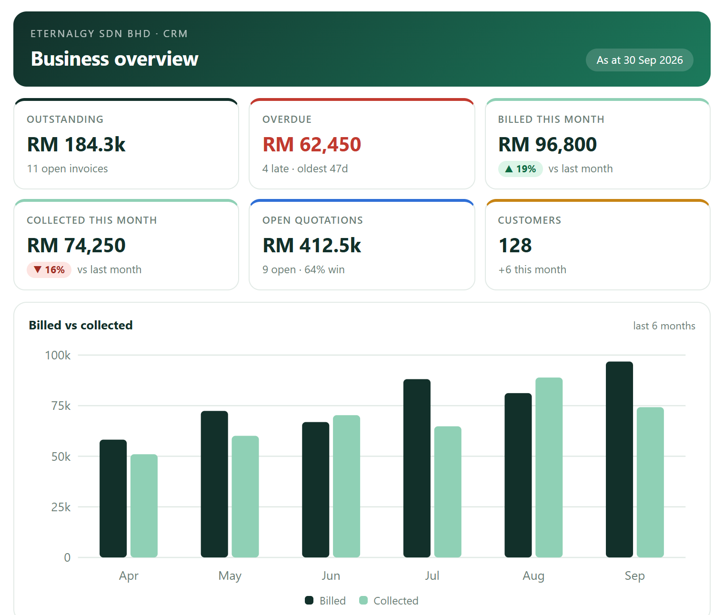
业务记录，让工作状态可见
未收款项
逾期 invoice
待跟进 quotation
已有数据，形成业务概览
现有界面预览。图中金额与数量为演示数据。
e by eternalgy
13
Notes:
截图来自 CRM preview，金额与数量为演示数据。代码实现应收、逾期、开票与收款趋势、报价pipeline，截图不代表经营业绩。
资料依据：core/dashboard.mjs:23-128; preview/crm-desktop.png
日期：2026-10-01。生成图为抽象示意，不作为事实证据。

Slide 14
一个 Orchestrator，一组专职 AI
Orchestrator
需求分配与结果协调
资料
专员
文件
专员
表单
设计
表单
审阅
公司
入职
模板
设计
数据库
管理
共同的业务记录
e by eternalgy
14
Notes:
当前 registry 七个 DI specialist。Orchestrator 所在外围 UIv2 host 接收需求与派发任务，specialist 共享记录但工具各有授权范围。
资料依据：core/tools.mjs:16-24,729-737; host.mjs:26-70; ONBOARDING.md; README.md
日期：2026-10-01。生成图为抽象示意，不作为事实证据。

Slide 15

Stupid = Smart：细胞级 AI
聪明的人，
需要每个细胞都聪明吗？
“聪明的红血球？”
“聪明的大肠细胞？”
整体的能力，来自分工与协作
15
Notes:
用细胞比喻说明分工与协作产生系统能力。修辞不对细胞认知能力作科学断言，也不等于仅靠单个 agent 就能保证整体可靠性。
依据：core/tools.mjs:16-24,729-737; host.mjs:26-70
视觉由内置 ImageGen 生成，文字为原生可编辑。日期：2026-10-01。

Slide 16

细胞级 AI 的协作方式
扩大一个 AI 的职责
e：组合细胞级 AI
资料
模板
一个 AI
包办所有工作
调度
协作
VS
文件
表单
职责越广，验证组合越多
明确任务、SOP、权限与测试
16
Notes:
两种架构思路的概念对比，不概括全部竞品。资料、模板、文件、表单为当前 specialist 职责例子。单元、调度与交接都需验证。
依据：core/tools.mjs:16-24,729-737; host.mjs:26-70; core/documents.mjs:210-339,353-392,467-493,504-549,568-602; core/actions.mjs:31-114
视觉由内置 ImageGen 生成，文字为原生可编辑。日期：2026-10-01。

Slide 17
可靠性，来自可检查的边界设计
任务范围
每位专员只使用获授权的工具
越权请求，由系统拒绝
发行规则
发行前检查必填信息与公司规则
资料未补齐，不能发行
记录约束
发行后冻结内容，并保存历史快照
后续修改，不改写旧文件
单元测试、调度与集成验证，共同检验整体交付
e by eternalgy
17
Notes:
可检查机制是代码事实，不等于已验证成功率、低错误率或零错误。RLS 隔离在 di_app 角色可用时生效，数据库角色 unavailable 时有降级限制。
资料依据：core/documents.mjs:210-339,353-392,467-493,504-549,568-602; core/actions.mjs:31-114; core/tools.mjs:16-24,729-737; host.mjs:26-70; checker/index.mjs:48-50; ONBOARDING.md; README.md
日期：2026-10-01。生成图为抽象示意，不作为事实证据。

Slide 18
Document Intelligence 是当前切入点
现有 MVP
产品方向
客户与商品记录
Quotation、invoice 与付款流程
表单、模板与业务概览
多人账号与团队权限
更自动化的资料 onboarding
更多可验证的业务流程与分析
当前 host：单一操作员、默认公司。MyInvois 尚未整合提交。
e by eternalgy
18
Notes:
README 定义 MVP/working demo。当前 host 单操作员/default company，数据库 tenant-aware 不表示已有团队用户权限。MyInvois 尚无提交整合。
资料依据：ONBOARDING.md; README.md; checker/index.mjs:48-50; ONBOARDING.md; README.md
日期：2026-10-01。生成图为抽象示意，不作为事实证据。

Slide 19
客户试点，以一条真实流程开始
01
选流程
开票，或表单采集与处理
02
用资料配置
旧文件、规则与客户记录
03
运行真实工作
确认输入，检查交付
04
对照指标验收
时间、返工与数据完整性
e by eternalgy
19
Notes:
这是建议试点方法，不是正式套餐、价格、承诺期限或已取得客户成果。由客户选一条适合现有功能的流程，使用其真实资料并确认后运行。
资料依据：创始人于本次对话提供的六个核心理念与定位。
日期：2026-10-01。生成图为抽象示意，不作为事实证据。

Slide 20
投资验证：门槛降低能否带来付费使用
以重复文件工作切入，
围绕公司上下文扩展
配置成本
任务可靠性
能否更快进入实际工作？
能否持续交付可检查的结果？
持续使用
付费意愿
是否成为重复工作的习惯？
价值是否足以支持商业化？
e by eternalgy
20
Notes:
投资命题是待验证的假设。没有 supplied traction、收入、市场规模、投资额、估值或财务数据，本页不虚构这些指标。
资料依据：创始人于本次对话提供的六个核心理念与定位。
日期：2026-10-01。生成图为抽象示意，不作为事实证据。

Slide 21
e by eternalgy
Let it know,
Let it Work.
客户：带一条真实工作流程来试点
投资者：共同验证团队 AI 的产品路径
Notes:
下一步：客户选一条真实流程试点，投资者共同验证商业化路径。不是报价、合同或募资条件。
资料依据：创始人于本次对话提供的六个核心理念与定位。
日期：2026-10-01。生成图为抽象示意，不作为事实证据。

Slide 22
资料与产品边界
产品定位
创始人提供的六个核心理念与团队 AI 方向
实现依据
README.md / ONBOARDING.md / host.mjs
core/tools.mjs / documents.mjs / forms.mjs / dashboard.mjs
证据边界
代码与预览支持功能说明，不代表部署验收或客户业绩
可靠性、使用与商业指标，需要在真实试点中验证
资料日期：2026-10-01
e by eternalgy
22
Notes:
所有产品实现依据为本地 repo。生成图仅作视觉比喻，截图为演示数据。资料截至 2026-10-01。
资料依据：core/tools.mjs:16-24,729-737; host.mjs:26-70
core/documents.mjs:210-339,353-392,467-493,504-549,568-602; core/actions.mjs:31-114
core/forms.mjs:418-481,552-574,830-884,991-1060,1084-1178
ONBOARDING.md; README.md
core/dashboard.mjs:23-128; preview/crm-desktop.png
checker/index.mjs:48-50; ONBOARDING.md; README.md
日期：2026-10-01。生成图为抽象示意，不作为事实证据。

